Slide 1



Програмний застосунок обліку публікацій викладачів і студентів
Виконав: Боков Віталій, група ПЗПІ-23-2
Керівник: проф., к.т.н. Володимир Кобзєв
червня 2026

Slide 2
Проблема, актуальність та мета роботи
Проблема й актуальність
Кафедра щороку звітує про наукову діяльність за формами I–IX. Облік і формування звітів виконуються вручну: дублювання даних, помилки, трудомісткі обчислення (авторські аркуші, вік до 35, Scopus / WoS) і значні витрати часу.
Мета роботи
Розробити локальний застосунок для ведення єдиної бази публікацій та авторів і автоматичного формування звітних форм кафедри з пошуком, фільтрацією та експортом.
2

Slide 3
Переваги і недоліки існуючих аналогів
Наукометричні бази (Scopus, Web of Science)
+ облік цитувань; – за автором, не за кафедрою; лише проіндексовані видання; потрібна мережа.
Інституційні репозиторії (DSpace, Pure)
+ централізоване зберігання; – важкі в розгортанні; форми не збігаються з формами кафедри.
Електронні таблиці (Excel)
+ доступні й гнучкі; – дублювання, без зв’язків і контролю цілісності, ручні обчислення.
Висновок: жодне рішення не формує звітні форми кафедри автономно — обґрунтовано власну розробку.
3

Slide 4
Постановка задачі проєкту, вимоги та обмеження
Постановка задачі
Спроєктувати й розробити локальний застосунок, що автоматизує облік наукових публікацій та інших результатів діяльності кафедри і формування звітних форм: дані вводяться один раз, звіти будуються автоматично.
Вимоги
єдина база з повним CRUD; автоматичні обчислення (авт. аркуші, вік до 35, Scopus / WoS);
15 звітних форм з експортом у Excel і Word; пошук, фільтрація, пейджинг; ролі доступу;
автономна офлайн-робота (x64 / ARM64).
Обмеження
однокористувацький локальний режим; обмін HTTP на localhost без TLS (навчальний сценарій).
4

Slide 5
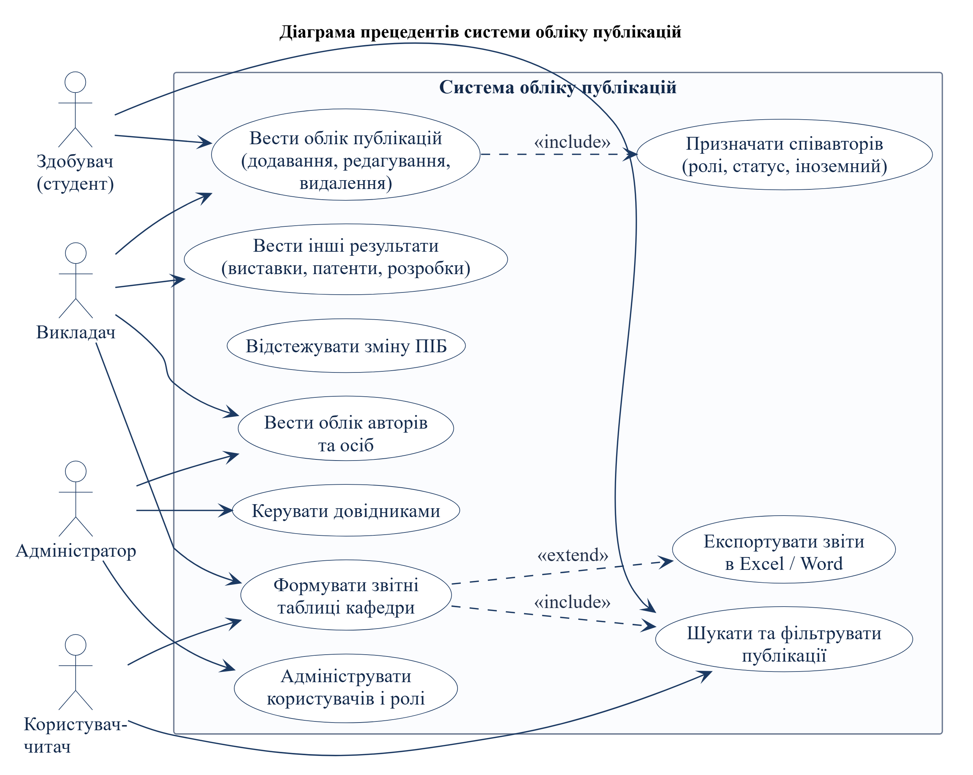
Діаграма прецедентів
Актори та функції системи (UML)
5

Slide 6
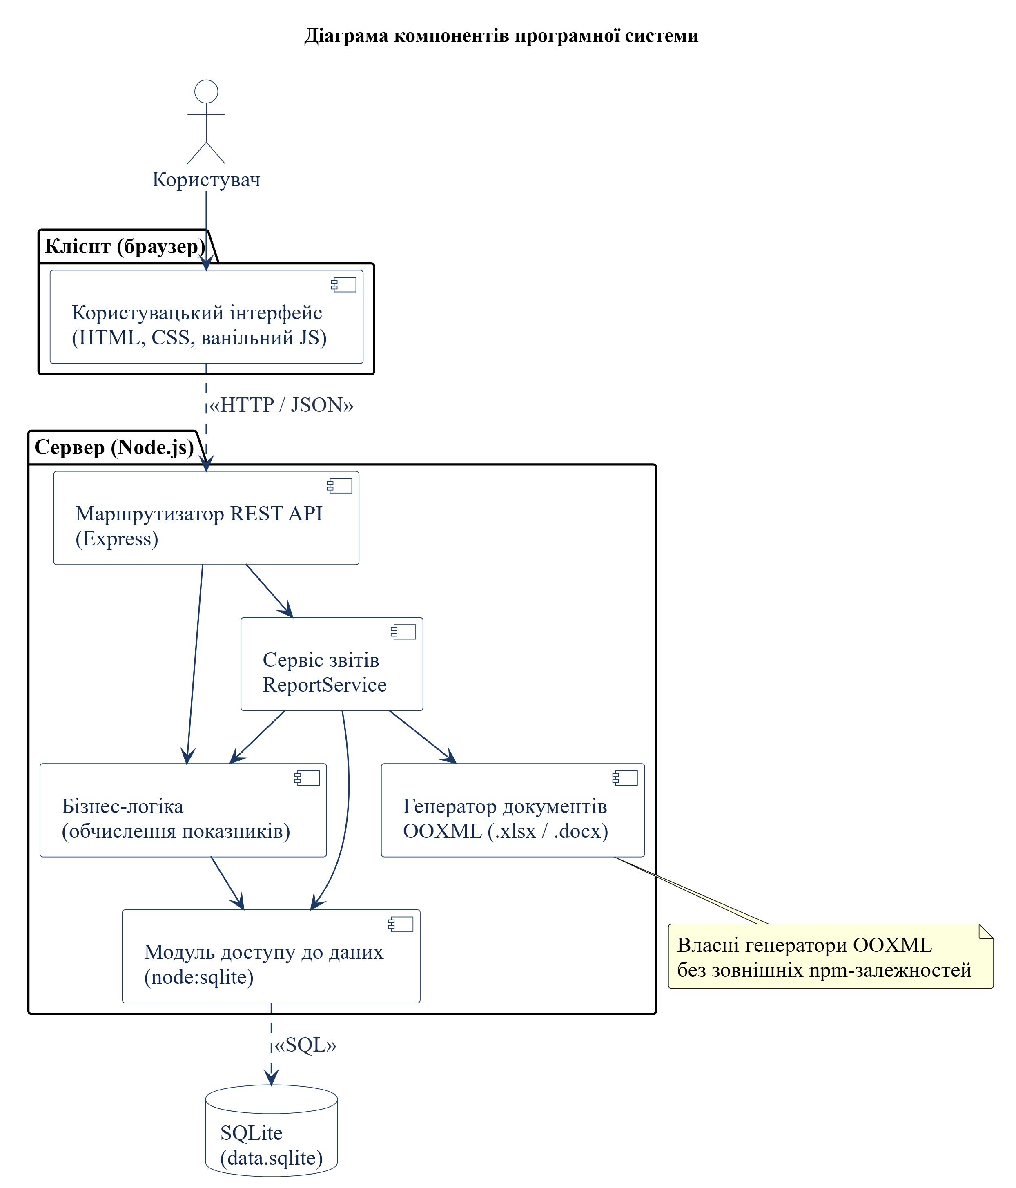
Архітектура системи
Трирівнева клієнт-серверна архітектура:
клієнт — браузер (HTML/CSS/JS);
сервер — Node.js / Express;
дані — вбудована СУБД SQLite.
Обмін — HTTP / JSON, локально.
6
Діаграма компонентів

Slide 7
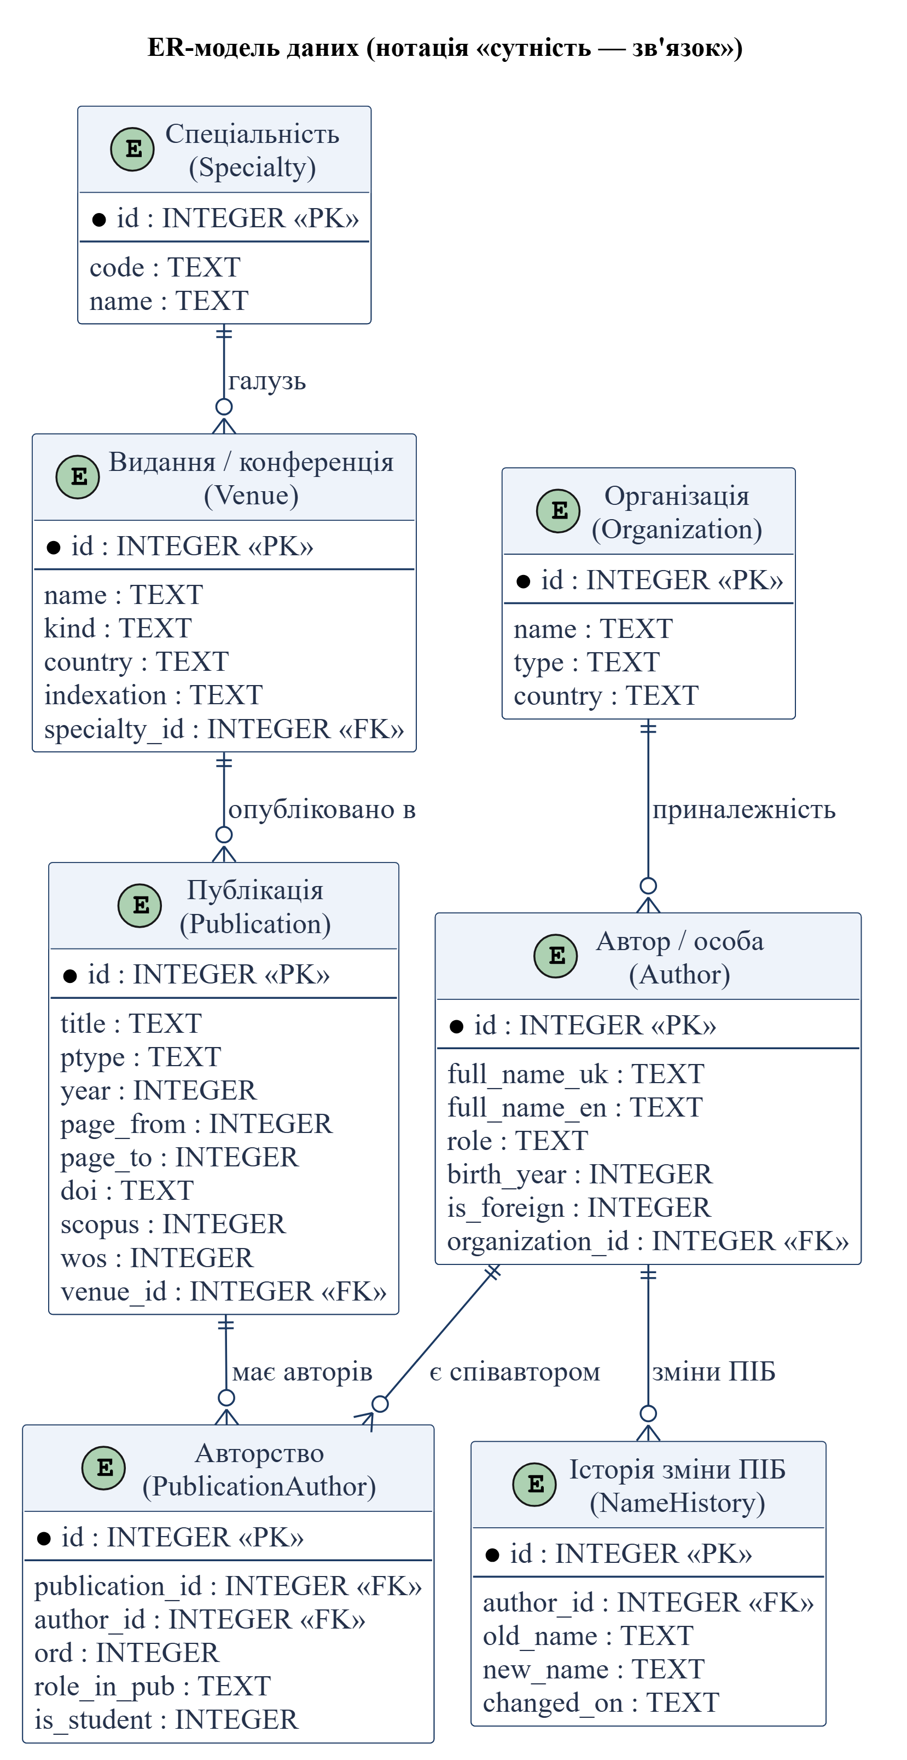
Схема бази даних
Реляційна модель (ER):
сутності з ключами PK / FK;
зв’язок «багато-до-багатьох» Публікація–Автор через асоціативну сутність;
нормалізація до 3НФ, контроль цілісності.
7
ER-модель даних

Slide 8
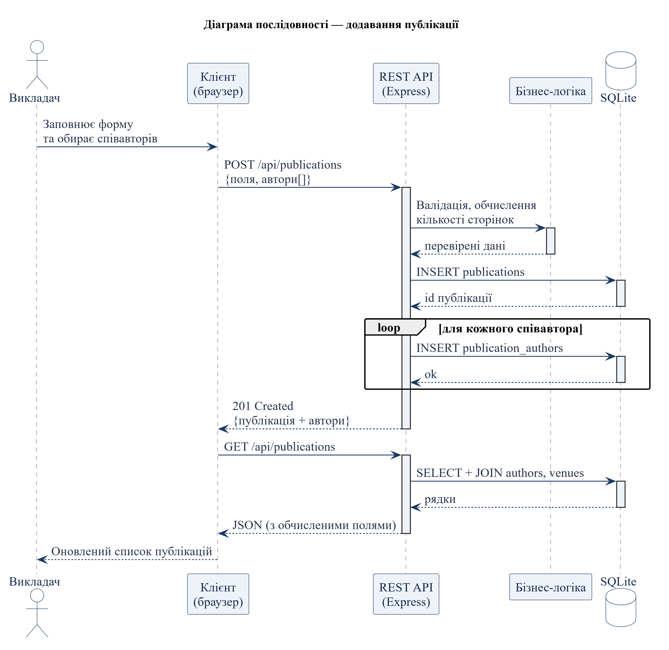
Діаграма послідовності
Додавання публікації: клієнт → сервер → база даних
8

Slide 9
Засоби розробки
Платформа (сервер)
Node.js (≥ 22.5) + фреймворк Express;
вбудована СУБД node:sqlite (без зовнішніх залежностей);
Клієнт
ванільний JavaScript, HTML5, CSS3 (без фреймворків і складання);
Експорт і безпека
власні генератори OOXML (.xlsx / .docx); хешування паролів scrypt (node:crypto);
Інструменти
Git / GitHub; портативний Node (x64 / ARM64) для офлайн-постачання.
9

Slide 10
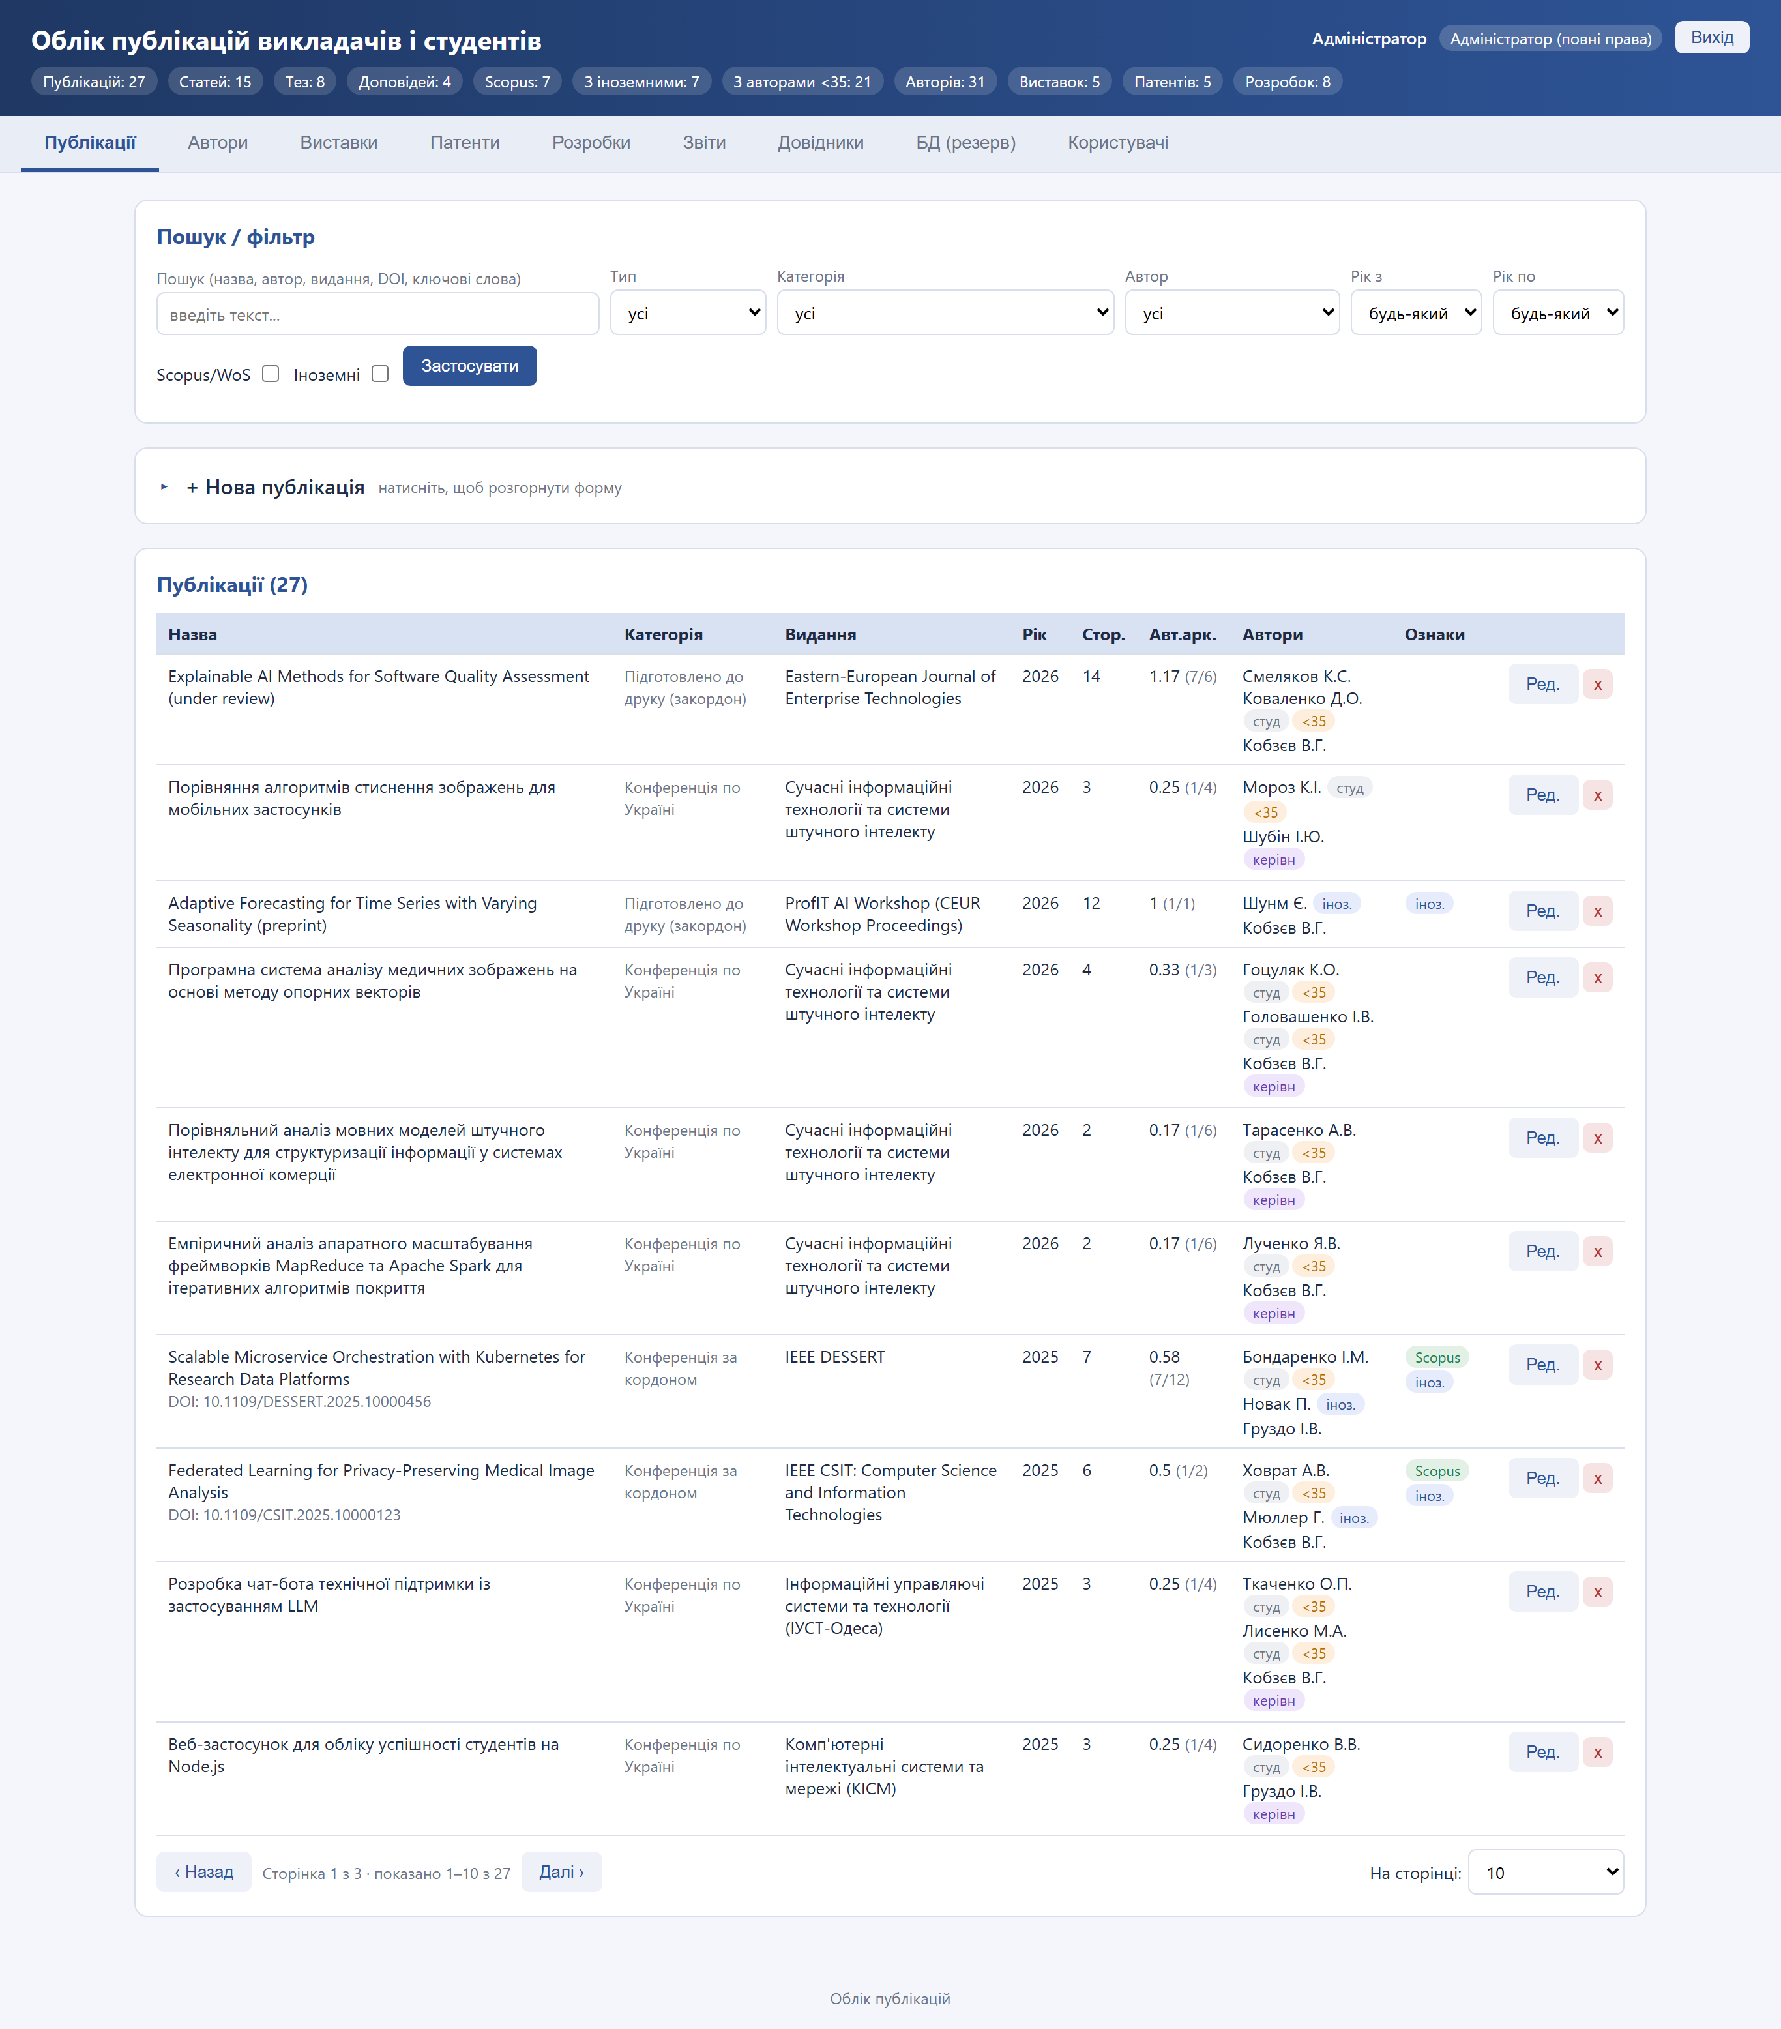
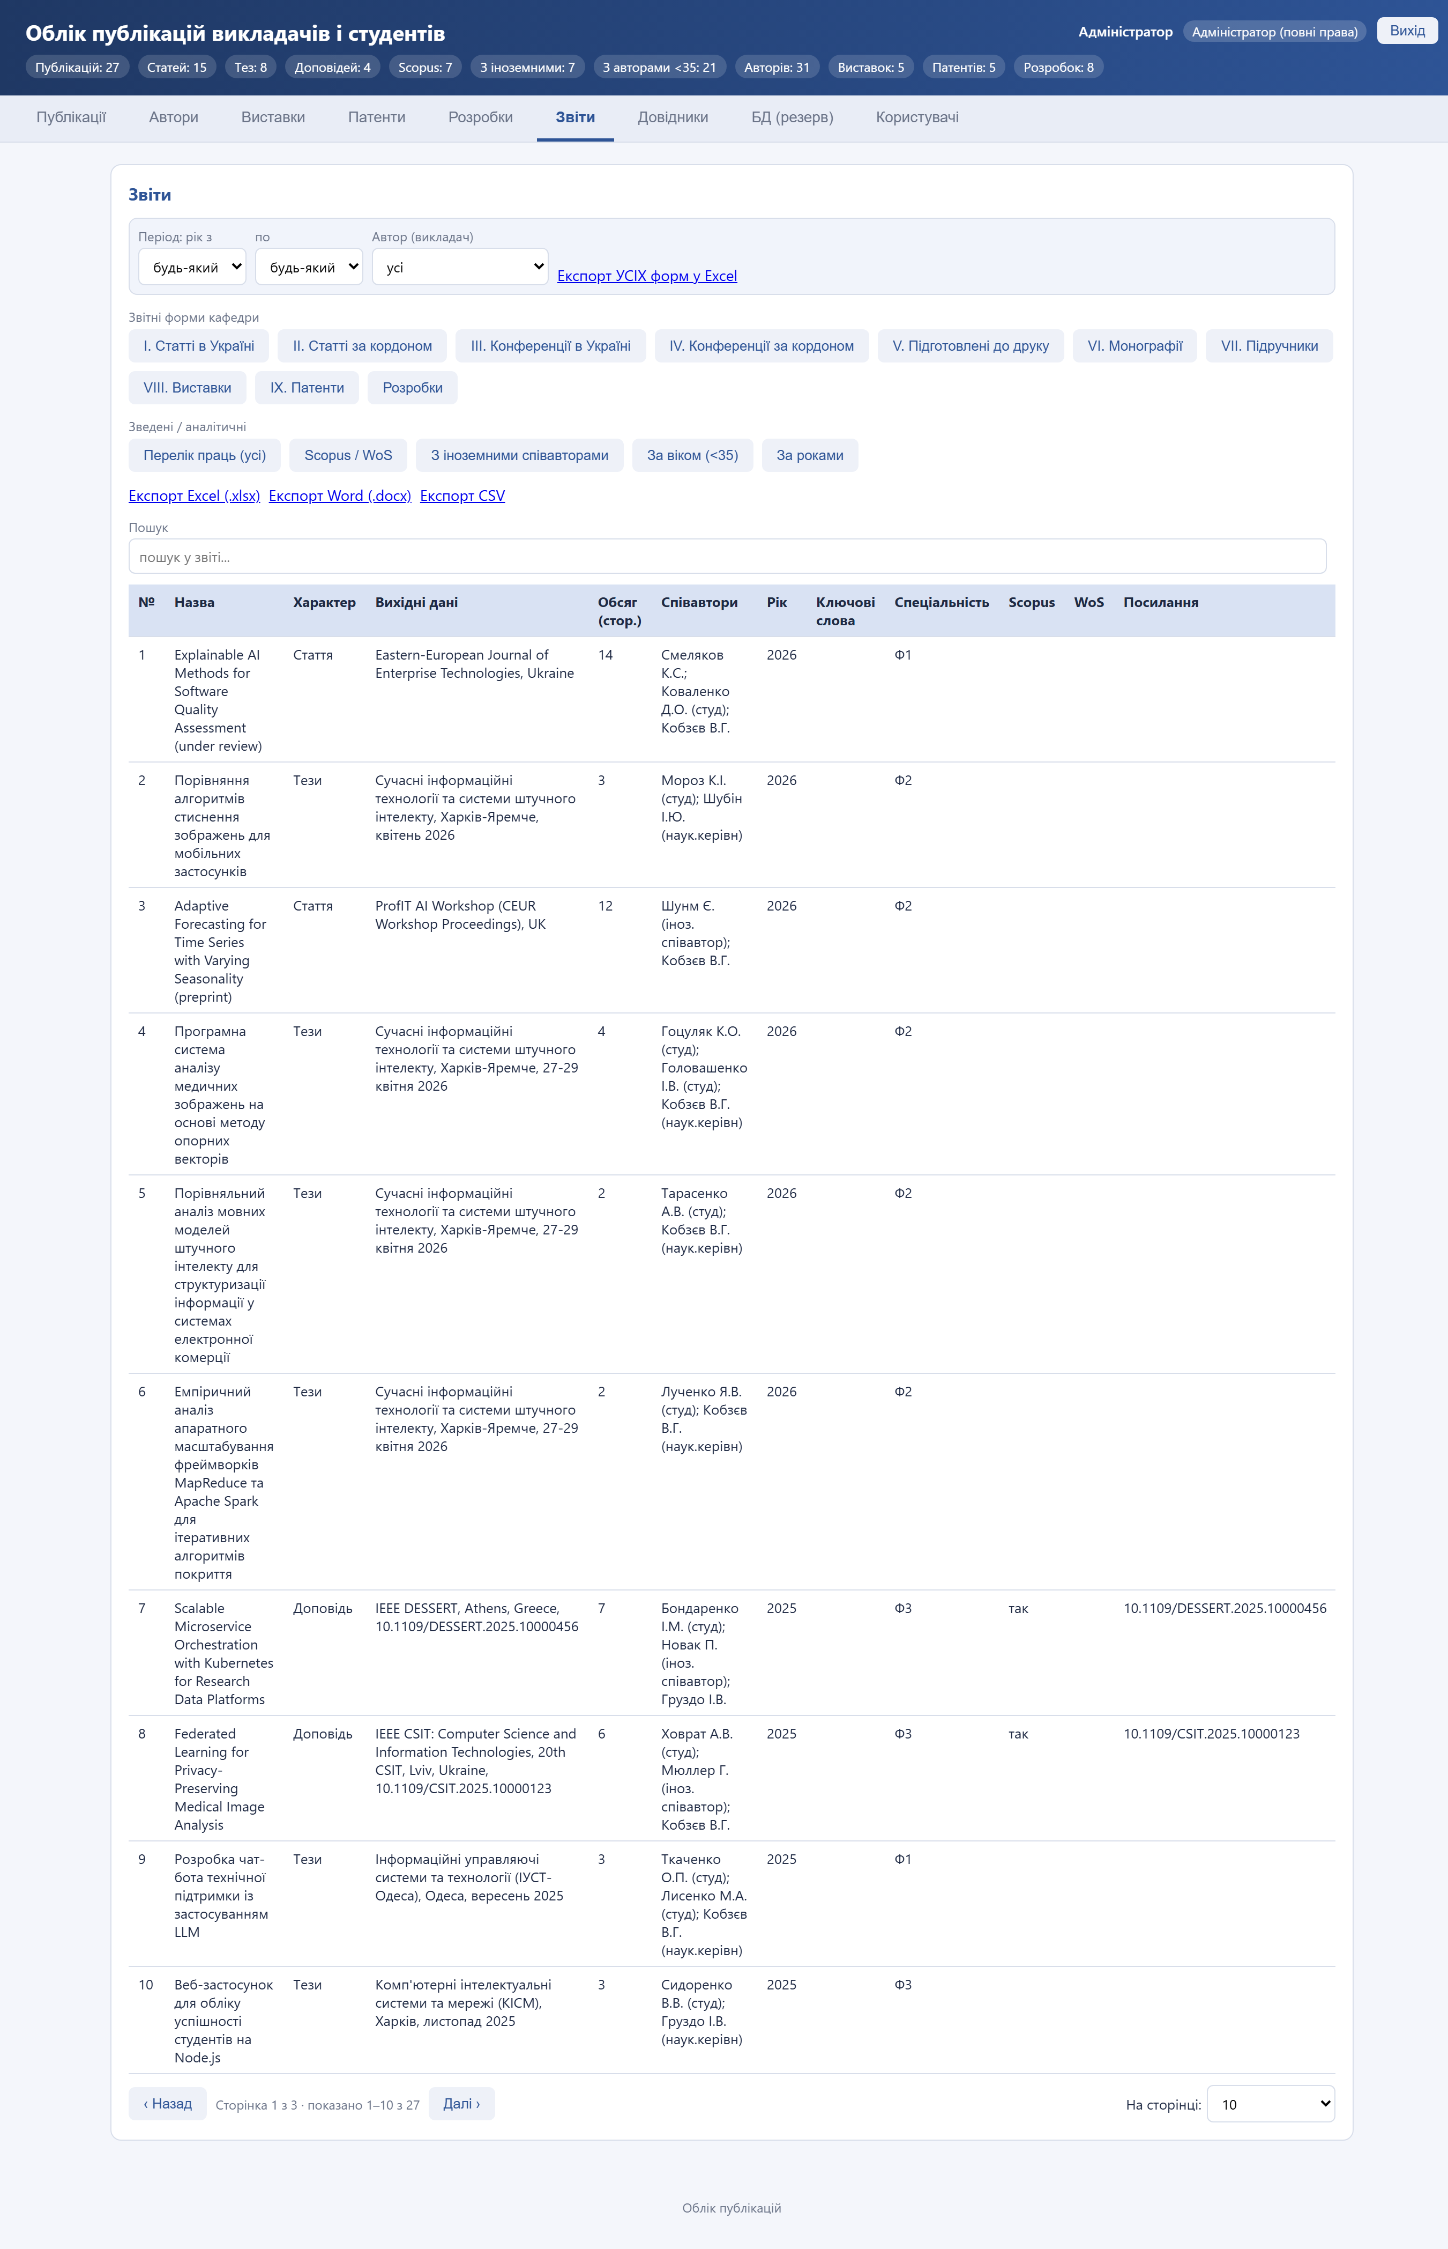
Інтерфейс: введення даних, навігація та результат
Куди і що вводити:
дані публікації/автора — у формах (назва, автори, видання, рік…);
Кнопки переходів:
вкладки вгорі перемикають розділи; «Зберегти» додає запис, «Ред.» — змінює;
Який результат:
«Звіти» → вибір форми → «Експорт у Excel/Word» дає готовий файл.
Введення / перелік публікацій
10
Звіти й експорт

Slide 11
Фрагменти коду
Мова — JavaScript (Node.js на сервері, браузер — клієнт). Обсяг — ≈ 2645 рядків (сервер ≈ 1580, клієнт ≈ 1060) у 10 файлах.
// 1) Обсяг в авторських аркушах (нескоротний дріб)
const gcd = (a, b) => b ? gcd(b, a % b) : a;
const sheetsOf = (pages) => {
const g = gcd(pages, 12) || 1;
return { decimal: +(pages/12).toFixed(2),
fraction: `${pages/g}/${12/g}` };
};
// 2) REST: перелік публікацій із пошуком
app.get('/api/publications',
requireAuth, (req, res) => {
const rows = db.prepare(SQL_LIST)
.all(req.query.q ?? '');
res.json(rows);
});
Бізнес-логіка та доступ до даних — на сервері (server/api.js)
11

Slide 12
Висновки
Створено працездатний локальний застосунок обліку публікацій кафедри.
Реалізовані можливості:
повний CRUD для публікацій, авторів, виставок, патентів і розробок;
автоматичні обчислення та формування 15 звітних форм з експортом у Excel і Word;
пошук, фільтрація, пейджинг; розмежування доступу за ролями;
автономна офлайн-робота (x64 / ARM64).
Дані вводяться один раз, звіти формуються автоматично — менше часу й помилок у щорічній звітності.
12

